Slide 1
BUBBLE FOOTBALL
Marcos Escolano, Carles Casamiquela i Adrià Doménech

Slide 2
Introducció:
Bubble futbol és un nou esport, molt innovador, que busca atreure a la gent per viure noves experiències, jugant a futbol
Activitat que combina l’esport amb la diversió
Esport innovador que capta l’atenció de moltes persones
Una oportunitat per gaudir amb amics i conèixer noves persones

Slide 3
Vídeo demostratiu

Slide 4
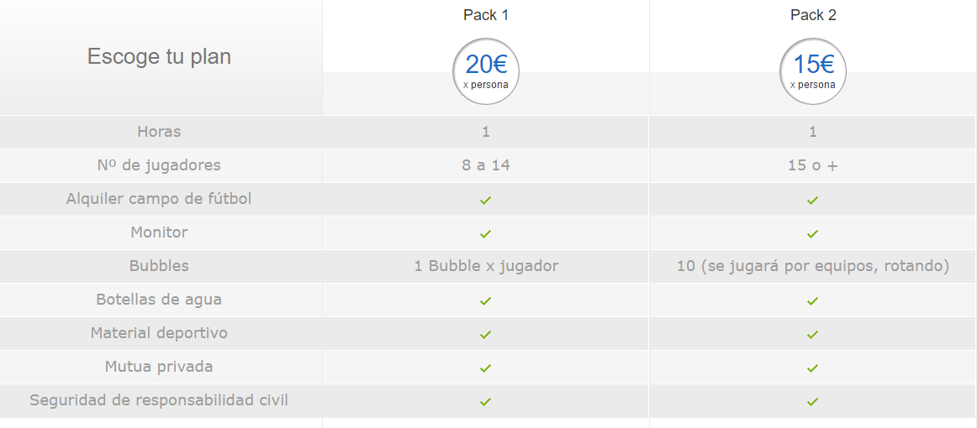
Estudi de la competència
Sabadell, Mataró, Barcelona i Cerdanyola:

Slide 5
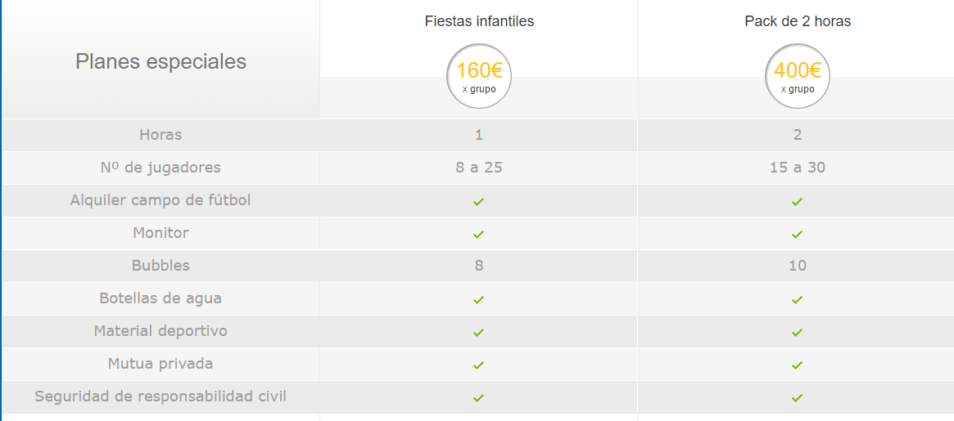

Slide 6
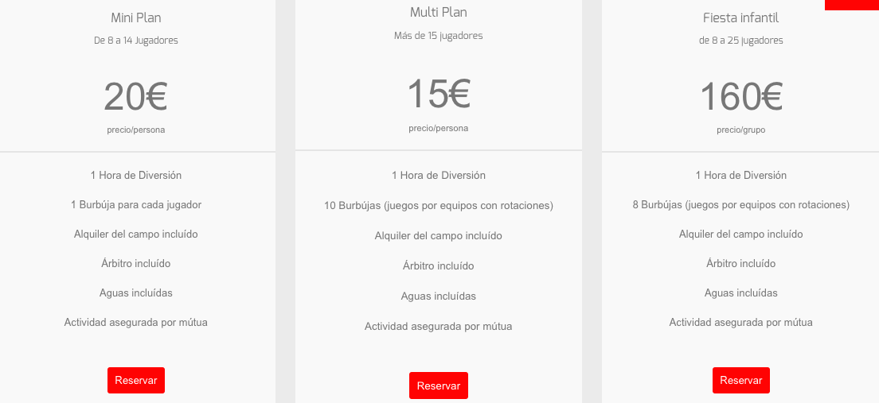
Estudi de la competència
Barcelona:

Slide 7
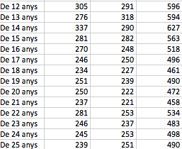
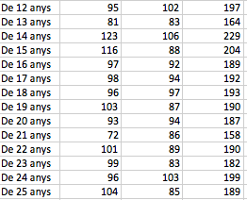
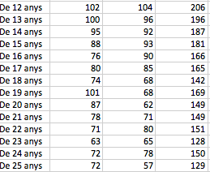
Estudi de mercat
El nostre públic potencial serien persones joves entre els12 anys fins als 25 anys aproximadament.
Mollet del Vallés: 6.760p Parets del Vallés: 2.663p Lliçà d’Amunt: 2.268p

Slide 8
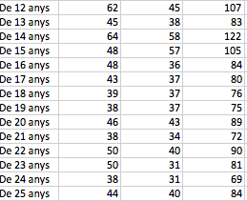
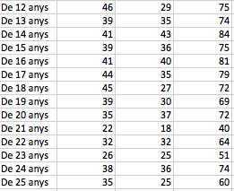
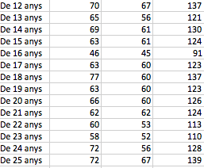
Sant Fost: 1.217p Lliçà de Vall: 970p La Llagosta: 1.466p

Slide 9
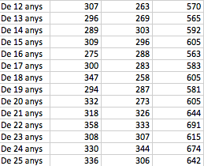
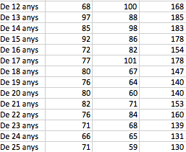
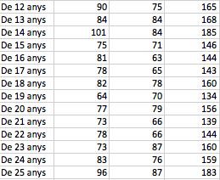
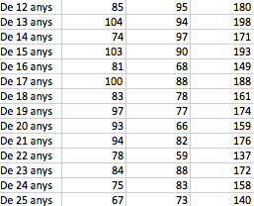
Granollers: 8.535p
Palau: 2.186p
Montornès: 2.186p
Caldes de Montbui: 2.356p
Mercat potencial total= 30.607 persones

Slide 10
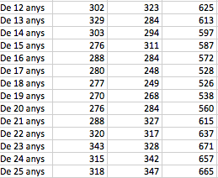
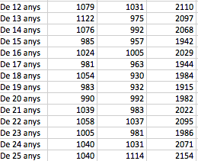
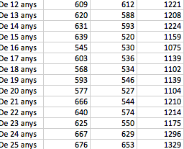
Estudi de mercat de la competència
Barcelona= 196.849p Cerdanyola= 8.391p Sabadell=27.399p
Mataró= 16.595p
Mercat potencial total= 249.234p

Slide 11
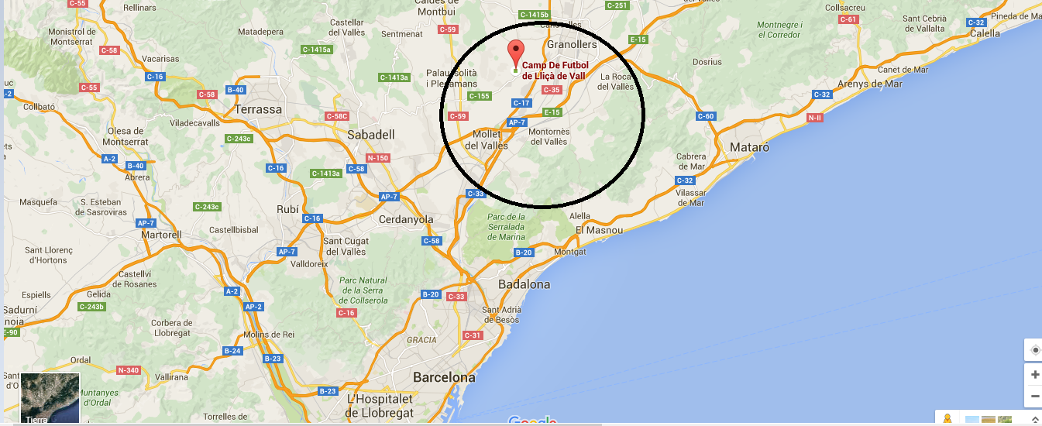
Estudi de mercat

Slide 12
Avantatges competitius
Els nostres avantatges respecte altres entitats que fan aquesta activitat són:
Estudiar la possibilitat d’obtenir recompenses (premis, descomptes…)
Major proximitat
Major temps realitzant l’activitat en cas de guanyar
Tot això al mateix o amb un cost inferior

Slide 13
La nostra proposta:
Nosaltres ens encarreguem de:
Organitzar tots els tornejos
Promoció de l’activitat
Administració d’inscripcions

Slide 14
Ingressos/despeses

Slide 15
Llindar de rendibilitat

Slide 16
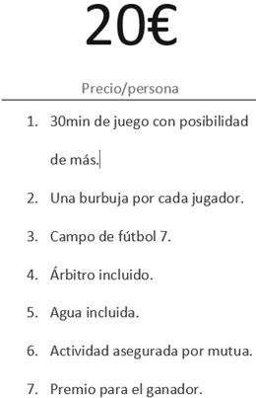
La nostra oferta

Slide 17
Torneig

Slide 18
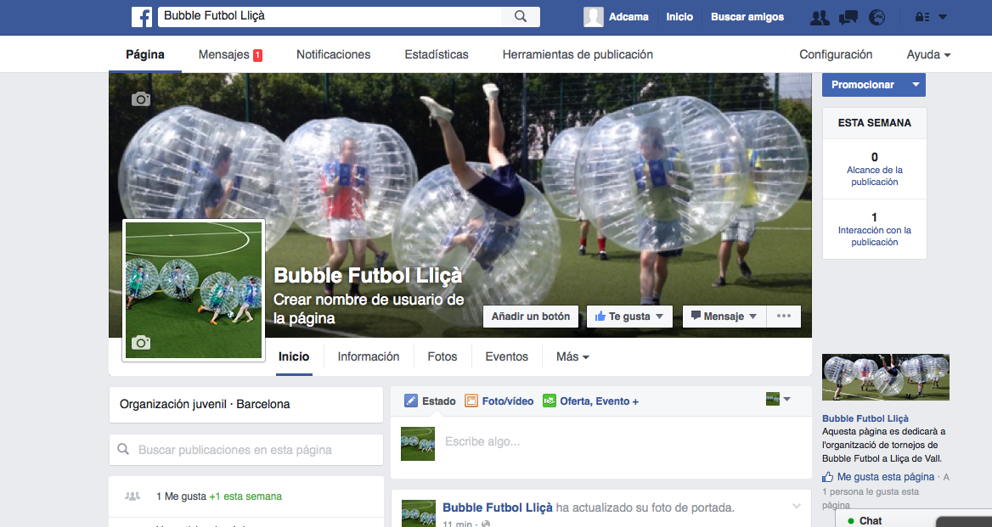
Formes per promocionar-nos:
Col·laboració entre les dues parts, donant a conèixer aquesta activitat tant als socis del Club com possibles usuaris de la zona d’influència. Apart, hem preparat la promoció mitjançant les xarxes socials, ja que hem creat un compte de facebook i també podrem ser promocionats per un canal de YouTube amb 2.000 seguidors i fer un estudi per tal d’aconseguir espònsors per la nostra activitat.

Slide 19
Nosaltres demanem...
Recolzament per donar a conèixer el projecte a totes aquelles persones que puguin estar interessades en aquesta activitat
Ser el nostre soci inversor amb 1.800€
La possibilitat d’utilització d’un camp de futbol 7 tenint en compte el seu cost
Encabir el nostre projecte dintre de l’assegurança de responsabilitat civil del club i la mutua

